Slide 1
Segmento Construção
Montagens

Slide 2
A ENGECALL é o resultado de muitos anos de aprendizagem de seus dirigentes na área industrial. Trabalhamos com fundamentais compromissos baseados na ética nos negócios, com a consistência entre conceitos e práticas e no aperfeiçoamento contínuo dos processos operacionais e de fabricação.
Pela forte presença em serviços do aço, compartilhamos um departamento de Engenharia e Arquitetura próprio, que acompanha os projetos desde o orçamento, concepção à entrega da OBRA.

Slide 4
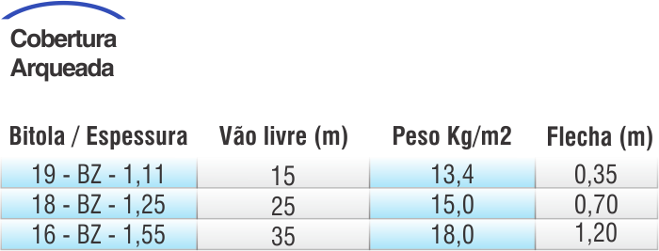
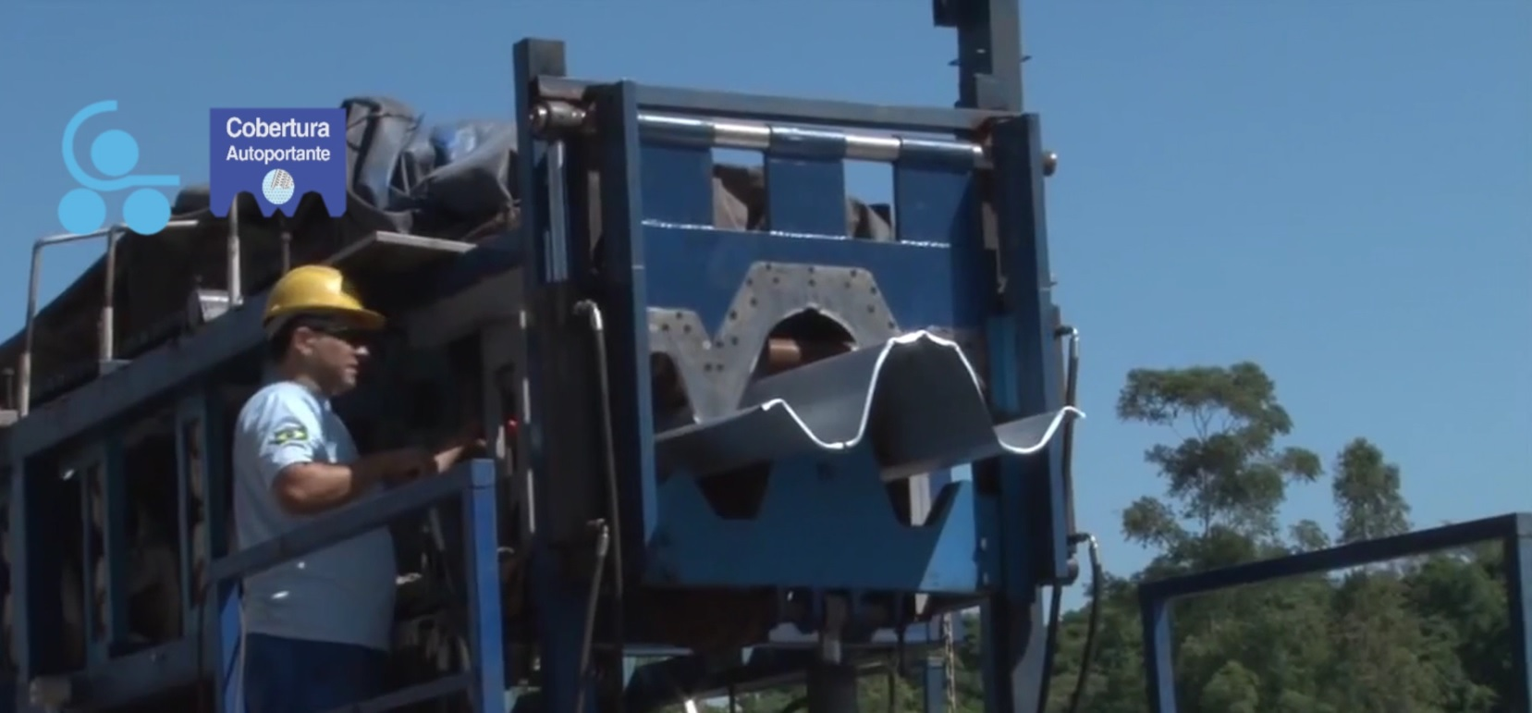
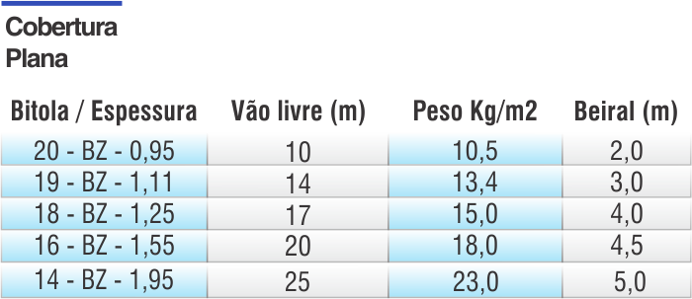
SEGMENTO

Slide 5
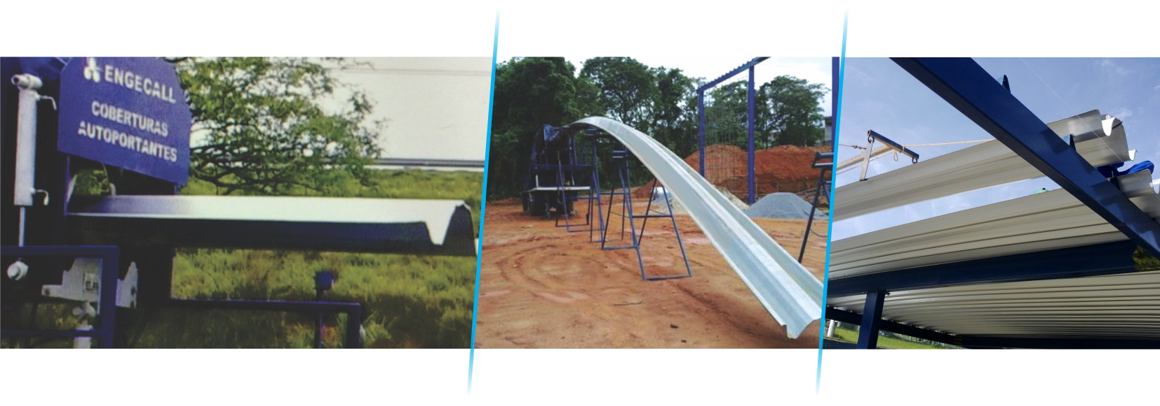
SEGMENTO
retém a passagem de calor pelo
tratamento e espessura da chapa
ganho de 50% se optar por pintura
eletrostática branca
carga estática (até 30kg/m2 no
vão máximo) a cada 600/800 mm
um parafuso com olhal
Proporciona um pendural (tirante), para receber forros, iluminação, tubulações, dutos de ar, etc...
beiral de 2 a 5 m
permite acesso de
veículos e pedestres

Slide 6
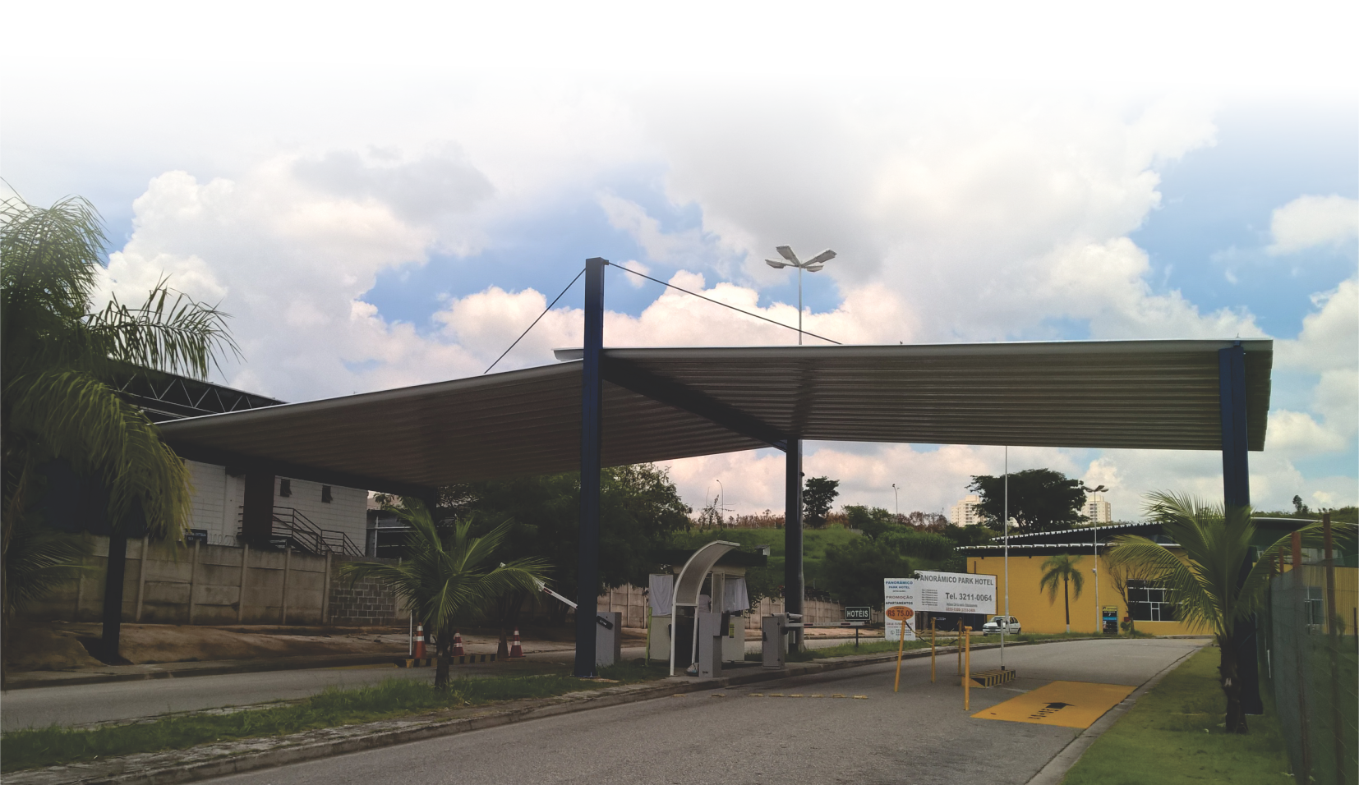
O Sistema de Coberturas Autoportantes Engecall é constituído pelas Telhas Autoportantes em Aço com tratamento Galvalume ou Galvanizado, justapostas e interligadas através de parafusos galvanizados com arruelas de vedação e fixação.
As Telhas são fixadas à estrutura de sustentação através de suportes de fixação com a geometria semelhante à telha. Trata-se de obras rápidas e de elevada qualidade técnica e construtiva, com vigas e pilares de aço tubular e cobertura de peças inteiras, formando um monobloco de alta resistência e isento de goteiras e manutenções diante de precipitações pluviais.

Slide 7
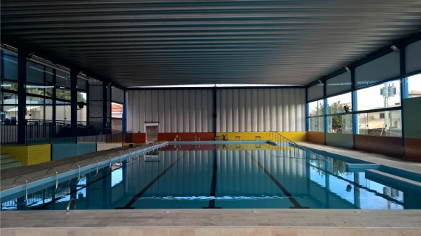
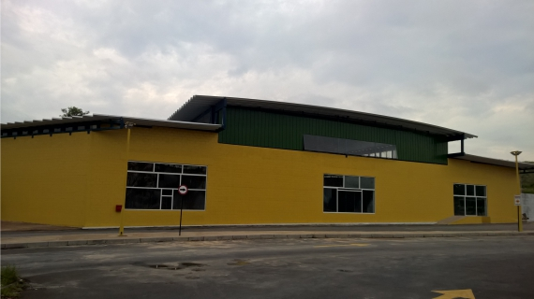
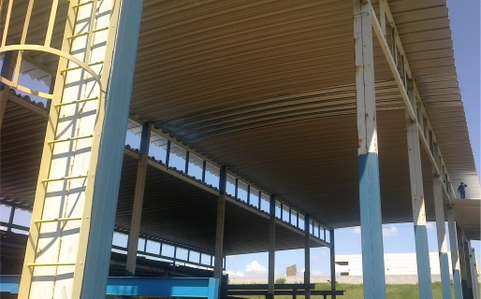
A Cobertura Autoportante Engecall adapta-se a qualquer tipo de construção em estruturas de concreto, metálica ou de madeira.
Ideais para:

Slide 8
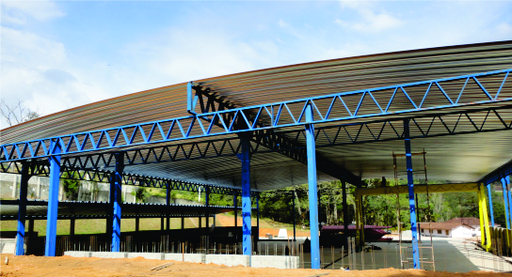
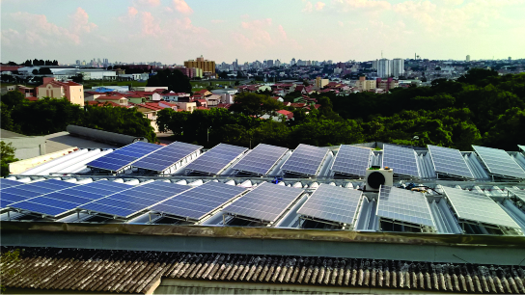
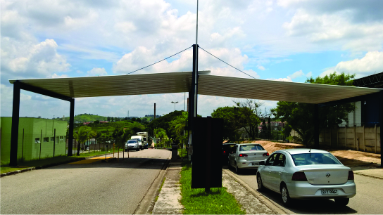
APLICAÇÃO
obra limpa
(acúmulo mínimo de
resíduos na obra)
alto desempenho na
captação de águas
pluviais
permite a instalação e a manutenção
de equipamentos como: placas fotovoltaicas,
aparelhos de ar condicionado, exaustores
e outros sem danificar o produto.

Slide 9
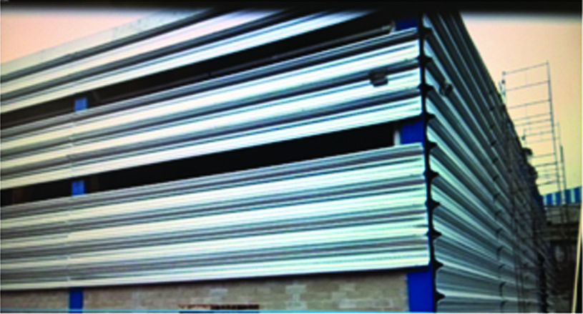
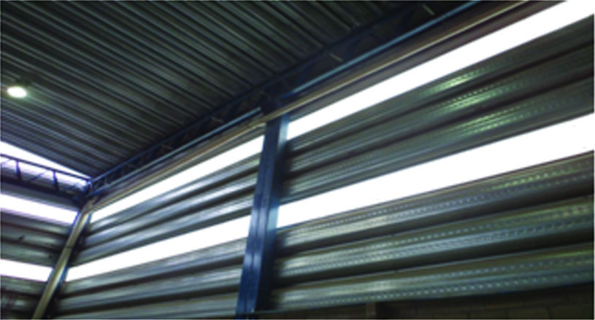
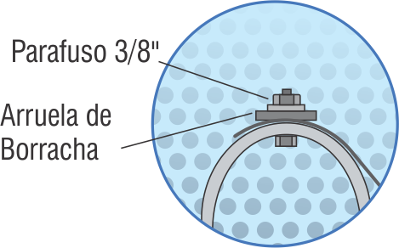
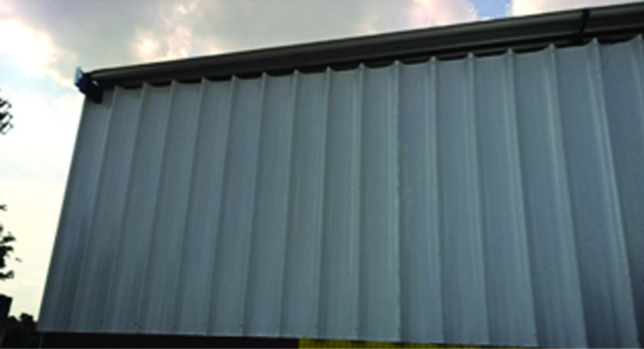
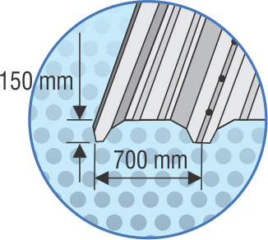
SEGMENTO
Os fechamentos Autoportantes funcionam como uma casca metálica com função de proteção. Não necessitam de estrutura intermediária. Podem ser pintadas eletrostaticamente e serem colocadas tanto na vertical como na horizontal.

Slide 10
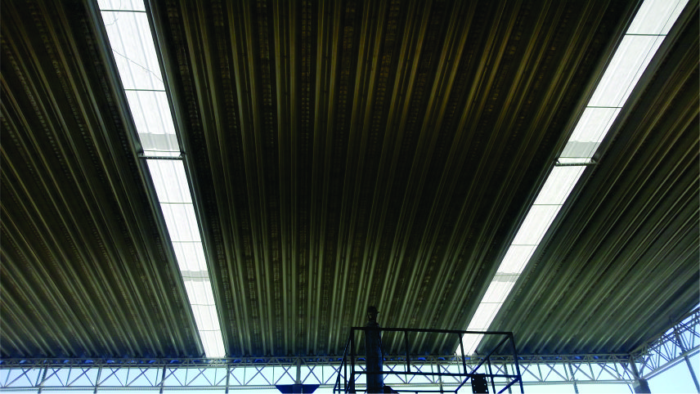
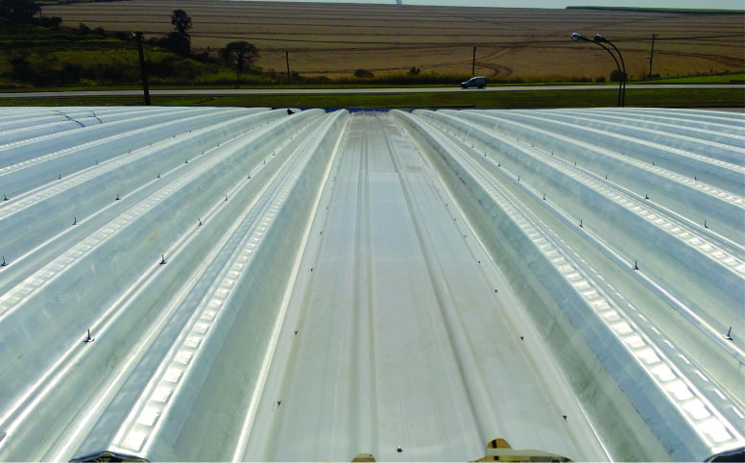
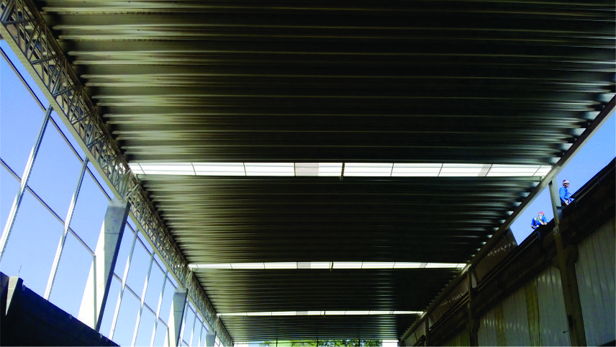
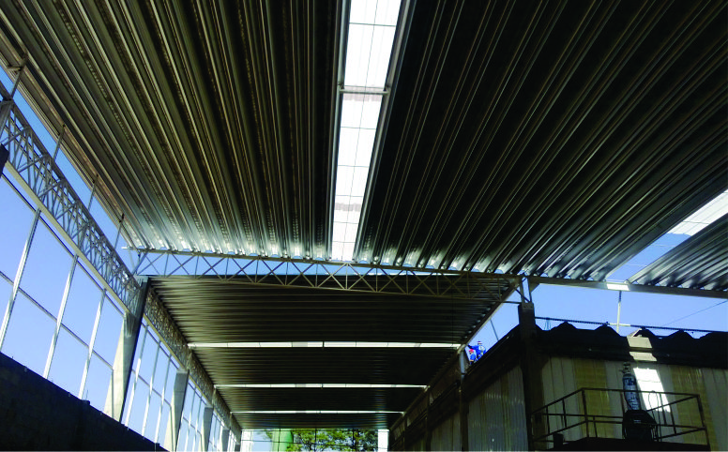
SEGMENTO
Iluminação Zenital
Telhas em policarbonato trapezoidal ou lisa são utilizados para melhorar a iluminação zenital das coberturas
e aplicadas na proporção de até 15%da área coberta.
Para ventilar o ambiente emprega-se tomadas de ar nas paredes laterais e exaustão por meio de
lanternim, exaustores ou sheds.

Slide 11
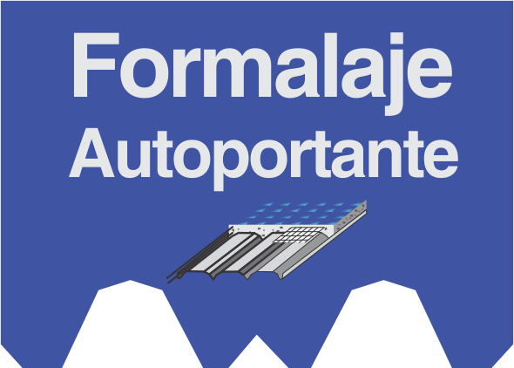
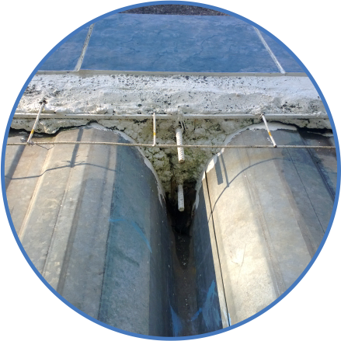
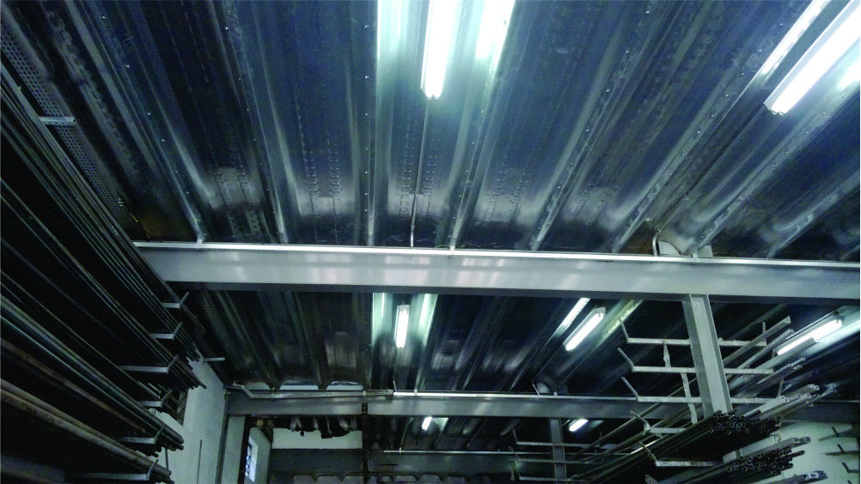
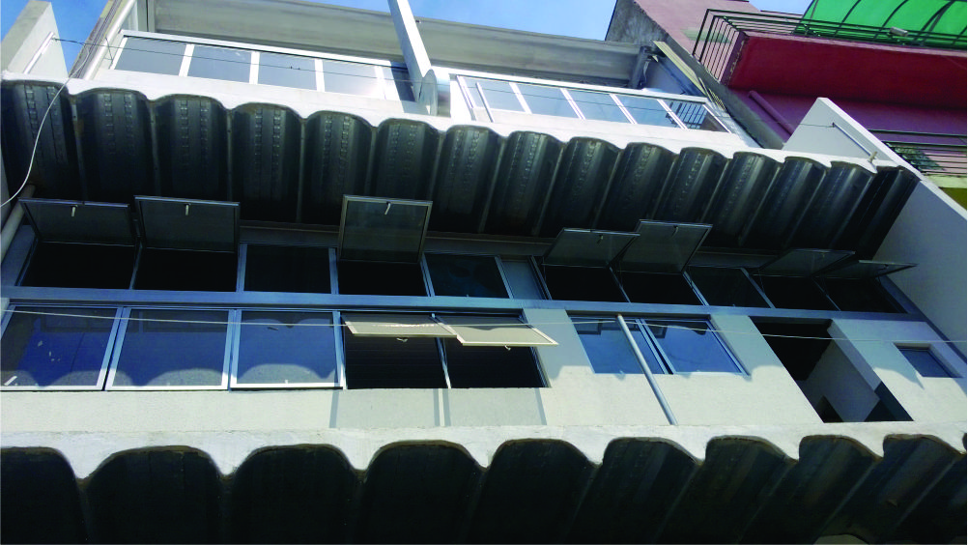
Laje Piso
Formalaje
A Engecall possui a Formalaje de aço ( Steel Deck) cuja função é substituir o antigo berço confeccionado com barrotes de madeira, placas aglomeradas, vedantes e pregos
usados para o processo de cura de placa de concreto.
A vantagem de deixar a Formalaje metálica em caráter definitivo na obra é a sua presença decorativa e, fundamentalmente pela sua função de total impermeabilidade.
Impossível haver vazamento na lâmina metálica, face a sua ligação em peças contínuas e profundidade das calhas.

Slide 12
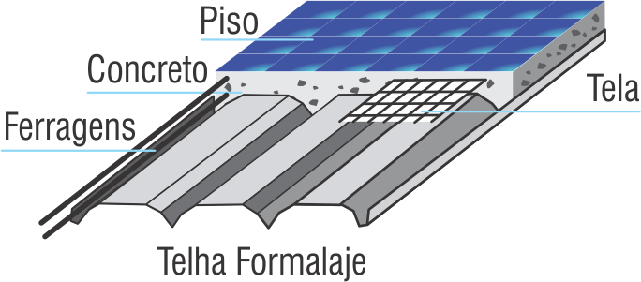
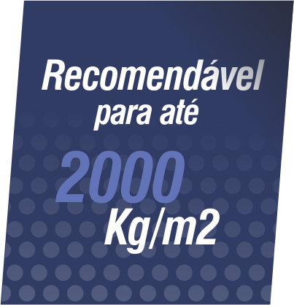
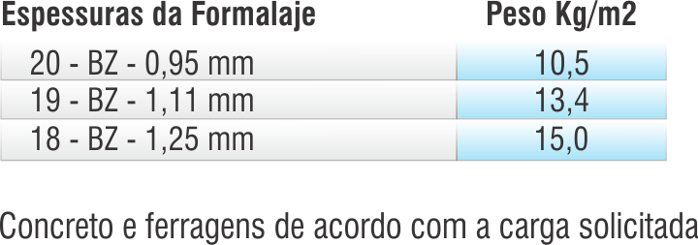
Aplicação
Este é, de fato, o maior mérito do produto, seguido da sua praticidade
e não perda de componentes de apoio, como ocorrem com as formas
de madeira.
Além da presença decorativa, os parafusos de fixação com olhal
permitem receber forros, iluminação, tubulações, dutos de ar, etc...

